Slide 1

서버 프로그램 구현 포트폴리오
수강생 김 현 석 (강호)

Slide 2
목차
개발 환경
프로젝트 소개
기능소개
보완할 점, 진행방향 설명

Slide 3






① 개발 환경

Slide 4
② 프로젝트 소개
차량 구매 / 판매
공지사항 게시판
자동차 구매 / 판매 게시판
- 차량 자랑하기 (이미지 게시판) - 미구현

Slide 5
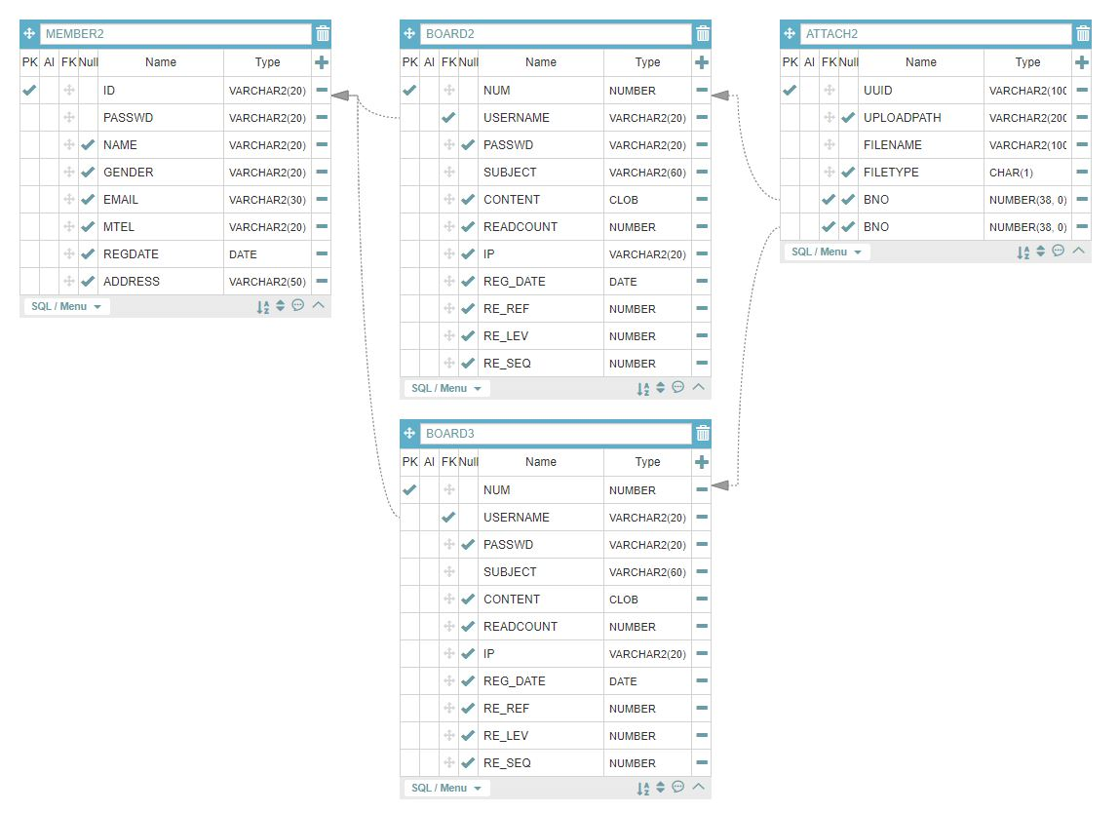
② ERD
공지사항
게시판

Slide 6
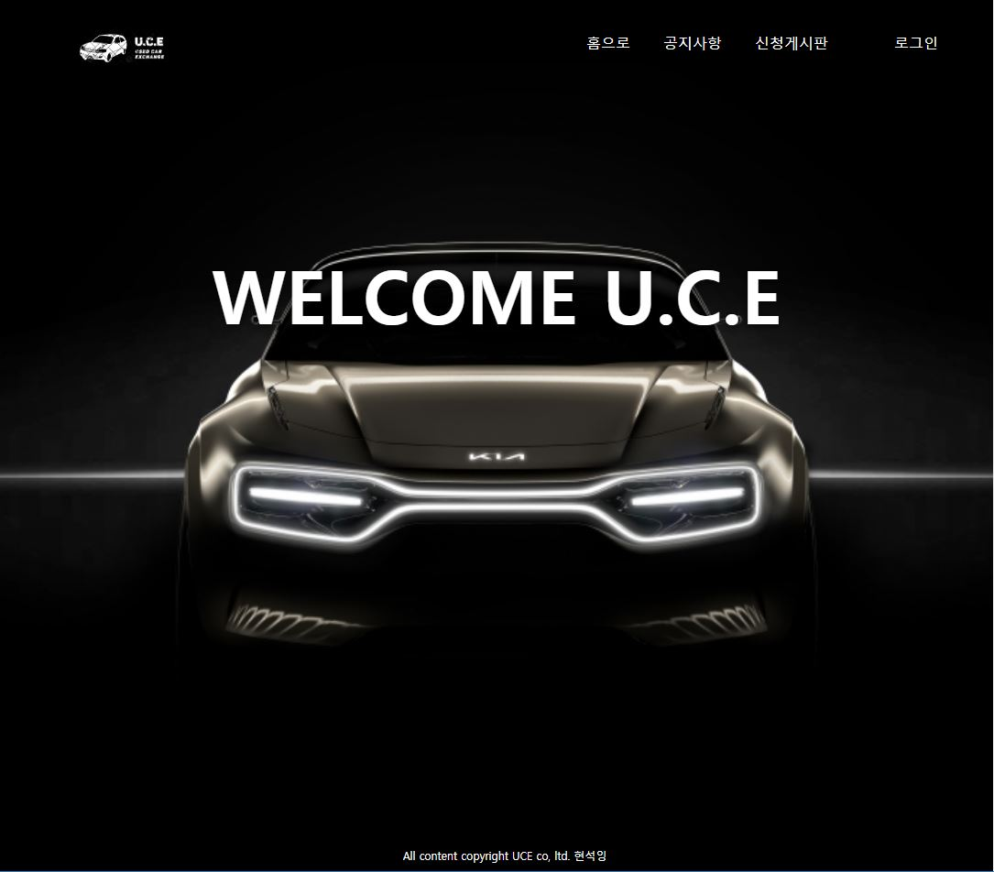
③ 기능 소개 – 메인페이지 1
로그인
공지사항
게시판

Slide 7
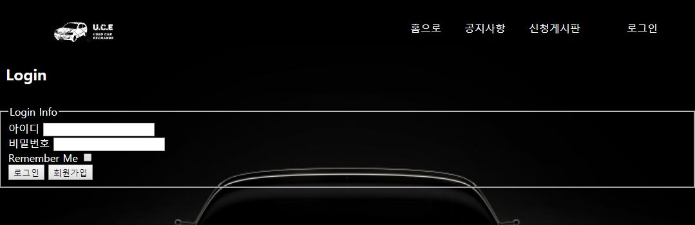
③ 기능 소개 – 로그인 화면
@ 로그인 화면
Notes:
화면 상단에 메뉴를 최소화 함으로써 회원가입 기능을 로그인화면 안에 넣어봤습니다.

Slide 8
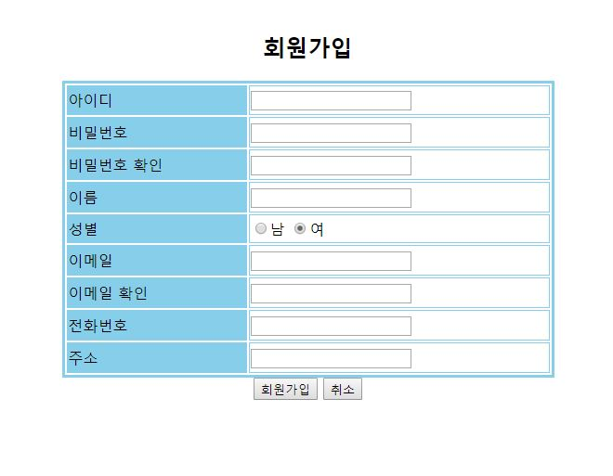
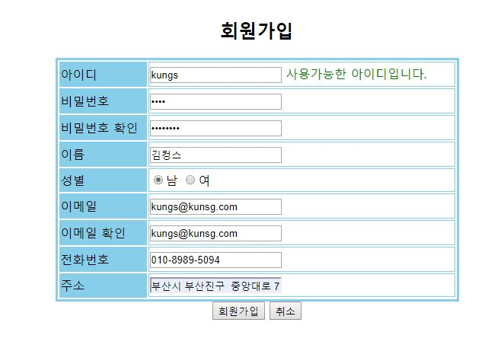

③ 기능 소개 – 회원 가입 및 로그인
1
2
3
회원가입 초기화면
각종 정보를 입력 한 후 AJAX를 이용하여
아이디 중복확인 기능 출력
중복된 아이디 일시
로그인 후
4
Notes:
회원가입 화면입니다. 아이디 텍스트박스에 ajax기능을이용하여 아이디 중복확인 기능울 추가하였으며 , 이후 모든 텍스트박스에 입력값을 입력받은후에 회원가입후 로그인 후 화면 입니다. 그리고 로그인 후 자신의 이름 란에 마우스 커서 줘서 회원정보 조회 란으로 넘어갈수있게끔 반응형으로 구현을해보았으며,

Slide 9
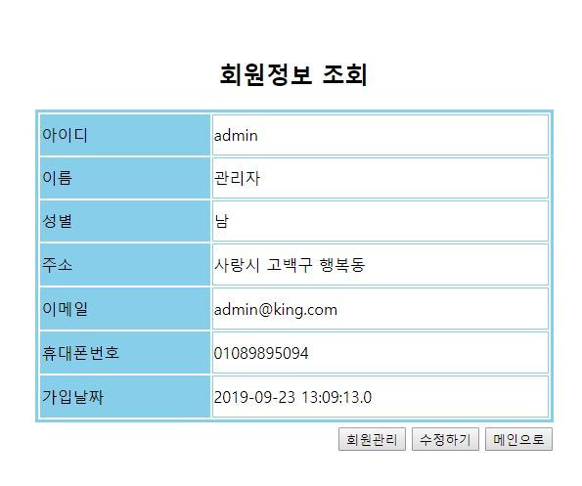
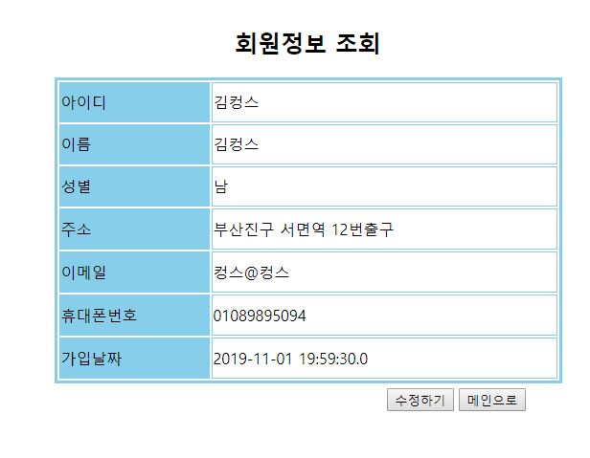
③ 기능 소개 – 회원정보 조회
관리자
일반 회원
관리자 계정일 경우에 전체 회원 정보 조회가능
Notes:
회원정보 조회 폼으로 넘어온 시점입니다 . 왼쪽사진과 오른쪽사진에 차이는 보시다시피 관리자 계정일경우에 회원관리 권한을 주었습니다.

Slide 10
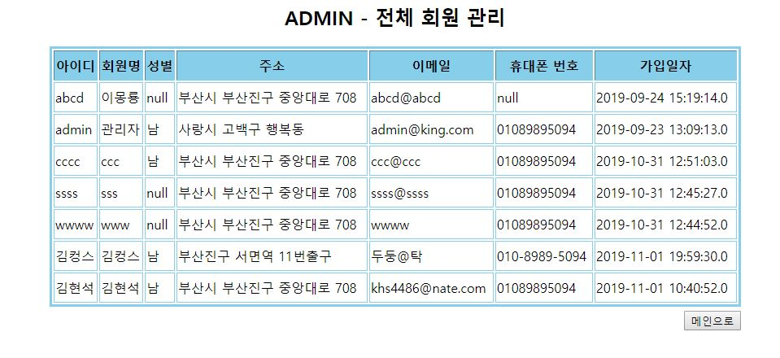
③ 기능 소개 – 관리자 (전체 회원 정보 조회)
Notes:
전체 회원 관리 화면입니다.

Slide 11
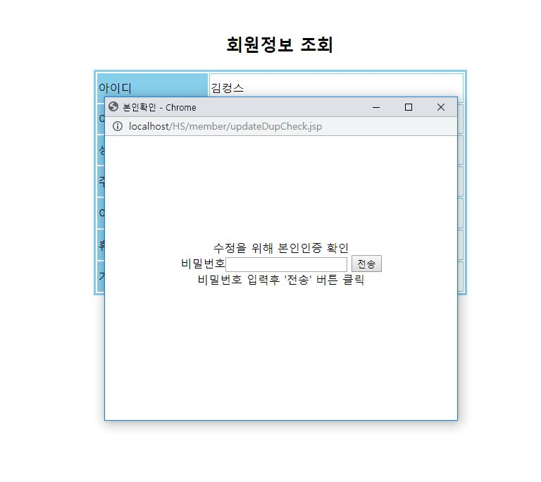
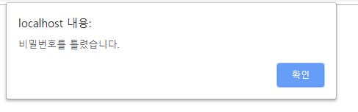
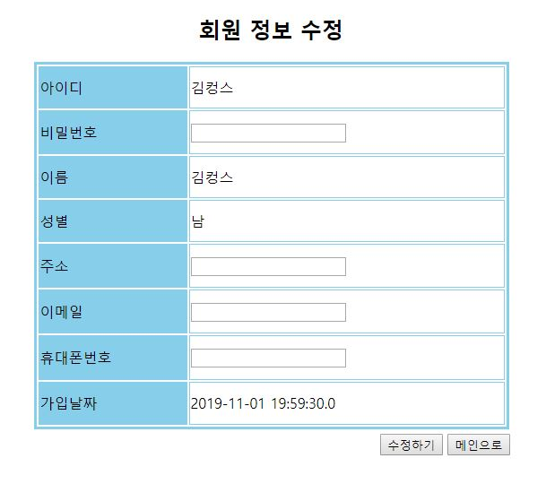
③ 기능 소개 – 회원 정보 수정
①
본인이 아닐시 (비밀번호 틀림)
②
본인 일시에 수정 화면으로 넘김
Notes:
회원 정보 수정 기능입니다. 회원정보수정을 위해 본인확인을위해 본인인증기능을 구현해봤으며, 본인이 아닐시 즉 비밀번호가 틀렸을경우에는 이전화면으로 , 비밀번호가 일치할 경우에 수정화면으로 넘어가게끔 구현해보았습니다.

Slide 12
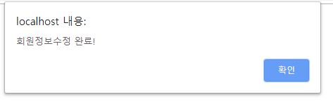
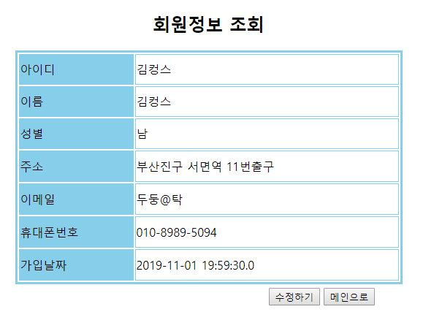
③ 기능 소개 – 회원 정보 수정2
수정완료 알림후
회원정보 조회창으로 이동

Slide 13

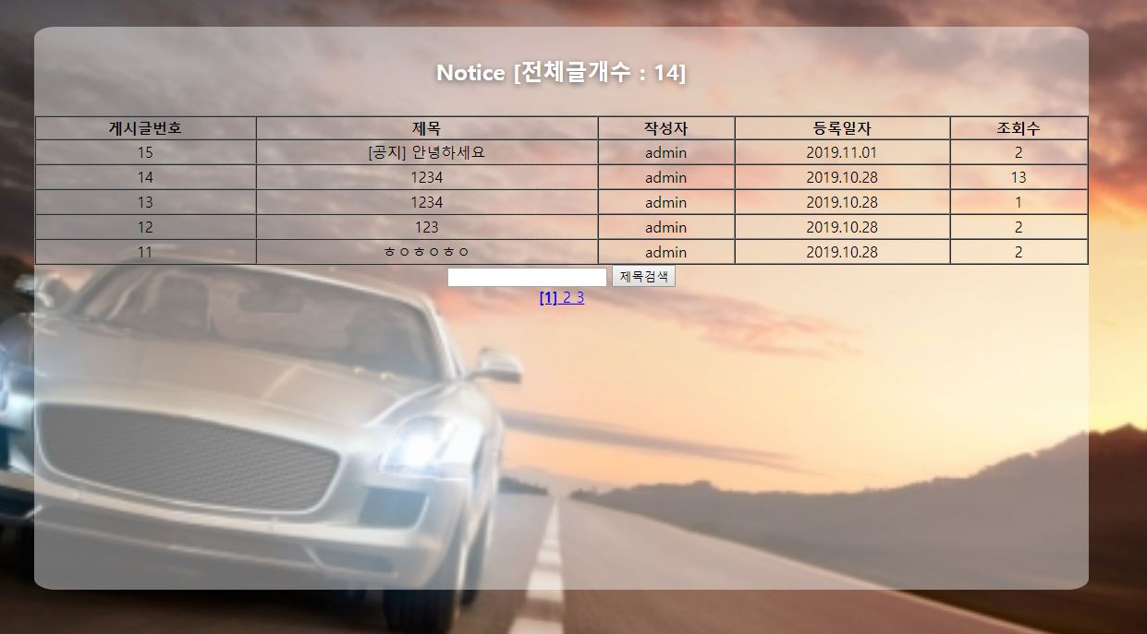
③ 기능 소개 – 공지사항 게시판
Notes:
다음은 게시판 기능입니다. 공지사항 컨텐츠 게시판입니다. 일반 회원들은 읽기전용으로 만들어보았습니다.

Slide 14
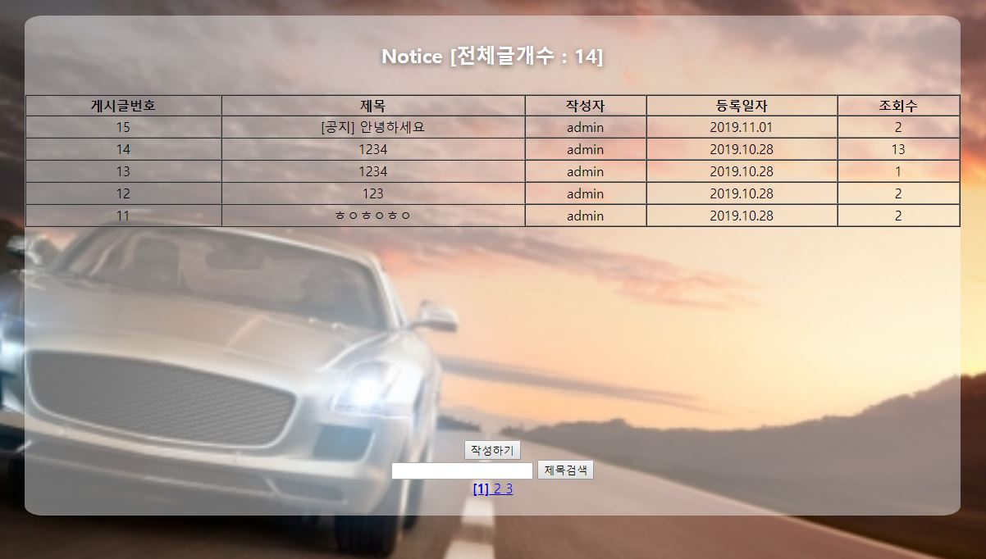
③ 기능 소개 – 공지사항 게시판(관리자 전용)
관리자 계정일경우에 작성 가능
Notes:
관리자계정일 경우에 작성이 가능하게끔 구현했습니다.

Slide 15
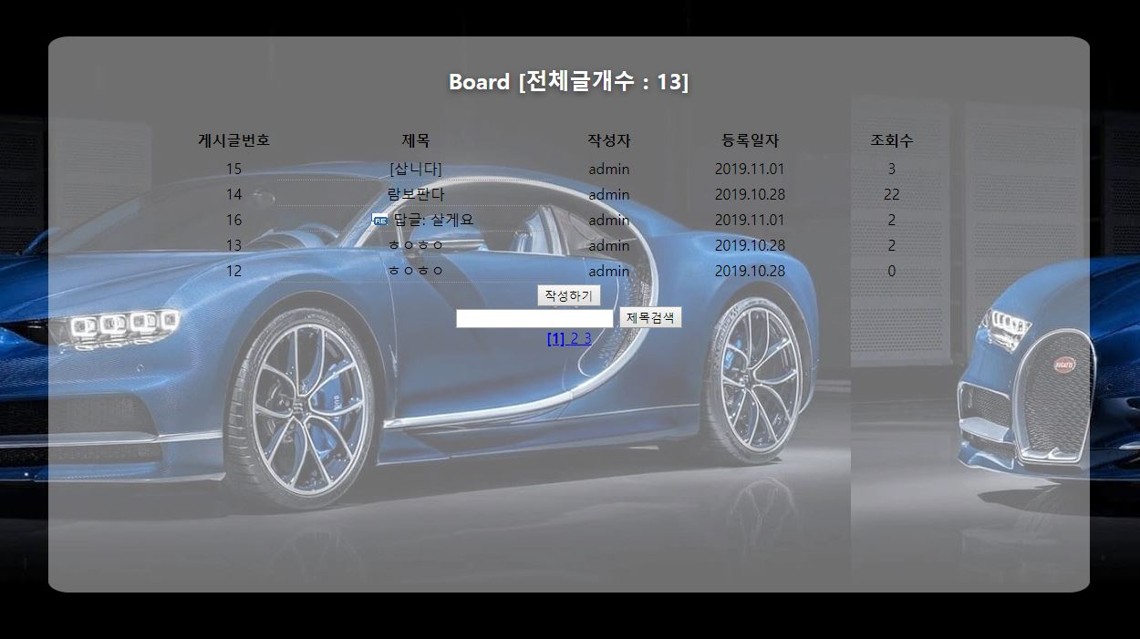
③ 기능 소개 – 구매/판매 신청게시판
Notes:
신청게시판은 차량 구매 & 판매를 원하시는 모든분들에게 제공되는게시판입니다. 비회원분들도 열람이가능하도록 구현해보았습니다 .

Slide 16
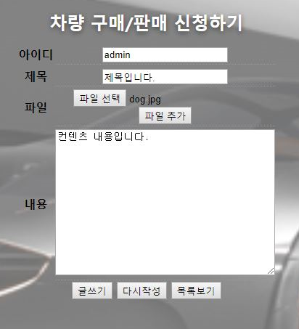
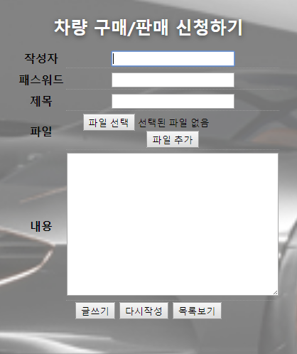
③ 기능 소개 – 게시판 게시글 작성기능
(로그인 상태)
(비로그인 상태)
Notes:
게시글 작성 화면입니다. 비회원일시엔 작성자와 작성자 패스워드를 입력하여 글을 작성하게끔 구현해보았습니다 .

Slide 17
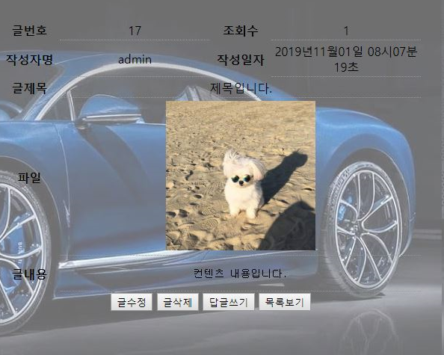
③ 기능 소개 – 게시판 컨텐츠 화면
Notes:
게시글 작성후 화면입니다.

Slide 18
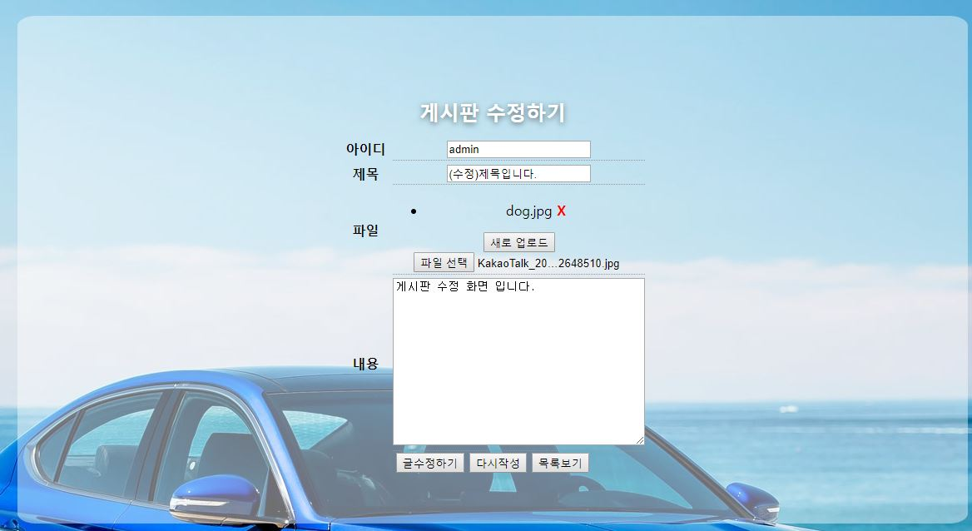
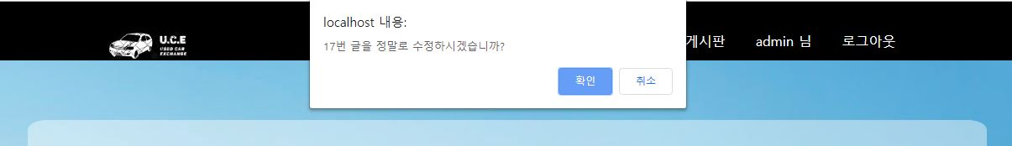
③ 기능 소개 – 게시글 수정
Notes:
게시글 수정 화면입니다. 수정할 입력값을 기입후 수정하기 버튼을 클릭하면 수정을 할건지 알림을 띄운후에 확인 시 수정후 화면으로 이동합니다.

Slide 19
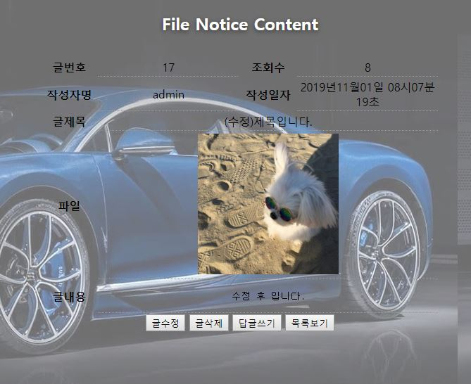
③ 기능 소개 – 게시글 수정 후
Notes:
수정 후 화면입니다.

Slide 20
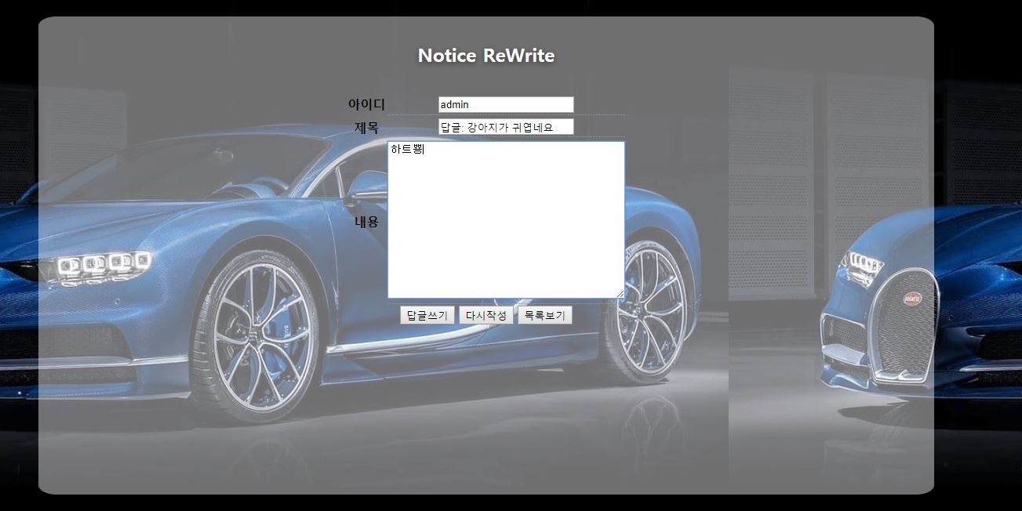
③ 기능 소개 – 게시판 답글 기능
Notes:
게시글 답글기능입니다. 기존 게시글 밑에 생길 답글 기능으로써 입력값을 받은후에 게시글목록에 표시됩니다.

Slide 21
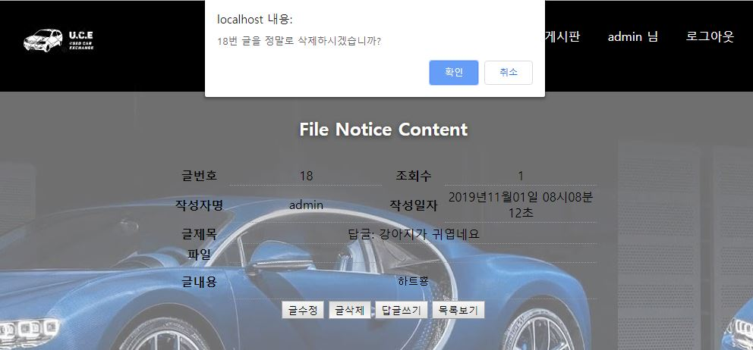
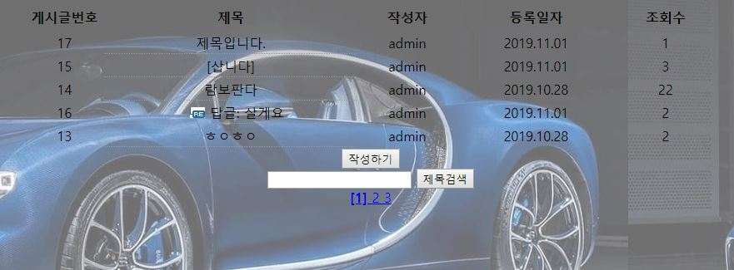
③ 기능 소개 – 게시글 삭제 기능
Notes:
게시글 삭제 기능입니다.삭제 버튼클릭시에 해당 게시글을 삭제할지 알림을 준후 확인후에 삭제처리.

Slide 22
④ 보완할점 및 이후 진행방향
체크박스 기능 활성화
관리자 페이지 개선 (회원 및 게시글 카테고리 분류)
방문자 수 표시 기능 구현
회원전용 채팅방 구현 및 고객센터 활성화
구매 판매 게시판 차량 카테고리 활성화 후 브랜드 별
구매 판매량 차트표 활성화

Slide 23

Thank you for Watching
수강생 김 현 석 (강 호)

